Slide 1
এই স্লাইডটি সম্মানিত শিক্ষকবৃন্দের জন্য হাইড করে রাখা আছে। প্রতিটি স্লাইডের প্রয়োজনীয় নির্দেশনা স্লাইডের নিচে নোটে দেওয়া আছে, যা ক্লাস পরিচালনার জন্য সহায়ক। F$5$ চেপে শুরু করলে এই স্লাইডটি প্রদর্শিত হবে না। তাই F$5$চেপে শিক্ষক কন্টেন্টটি শ্রেণিতে শুরু করতে পারেন। শিক্ষককে কন্টেন্টটি পাঠ্যবইয়ের সাথে মিলিয়ে নেয়ার অনুরোধ রইল।
প্রেজেন্টেশন চলাকালীন যে কোন স্লাইড হাইড করার জন্য b চাপুন। আনহাইড করার জন্য আবার b চাপুন।

Slide 2
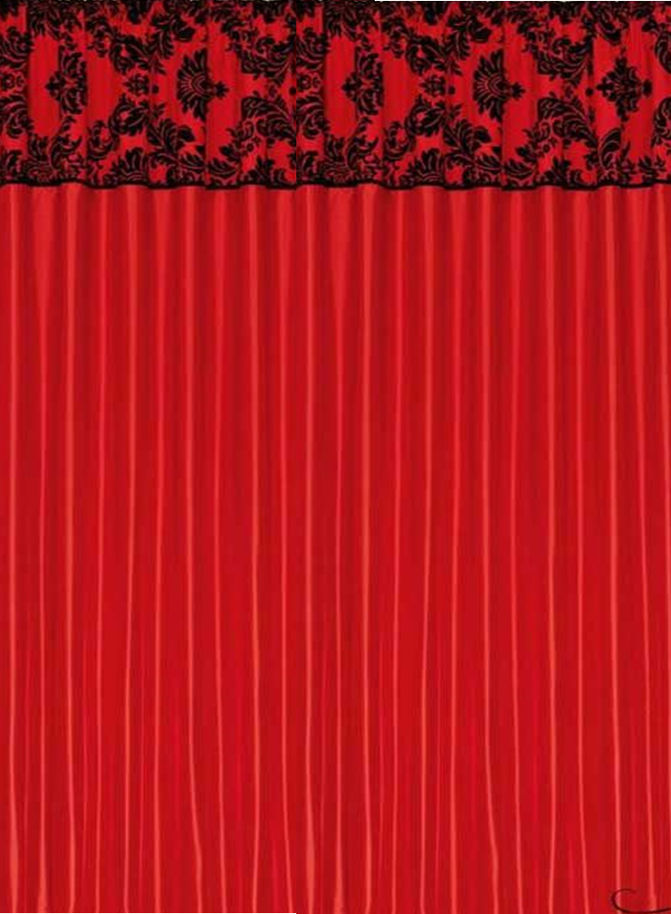
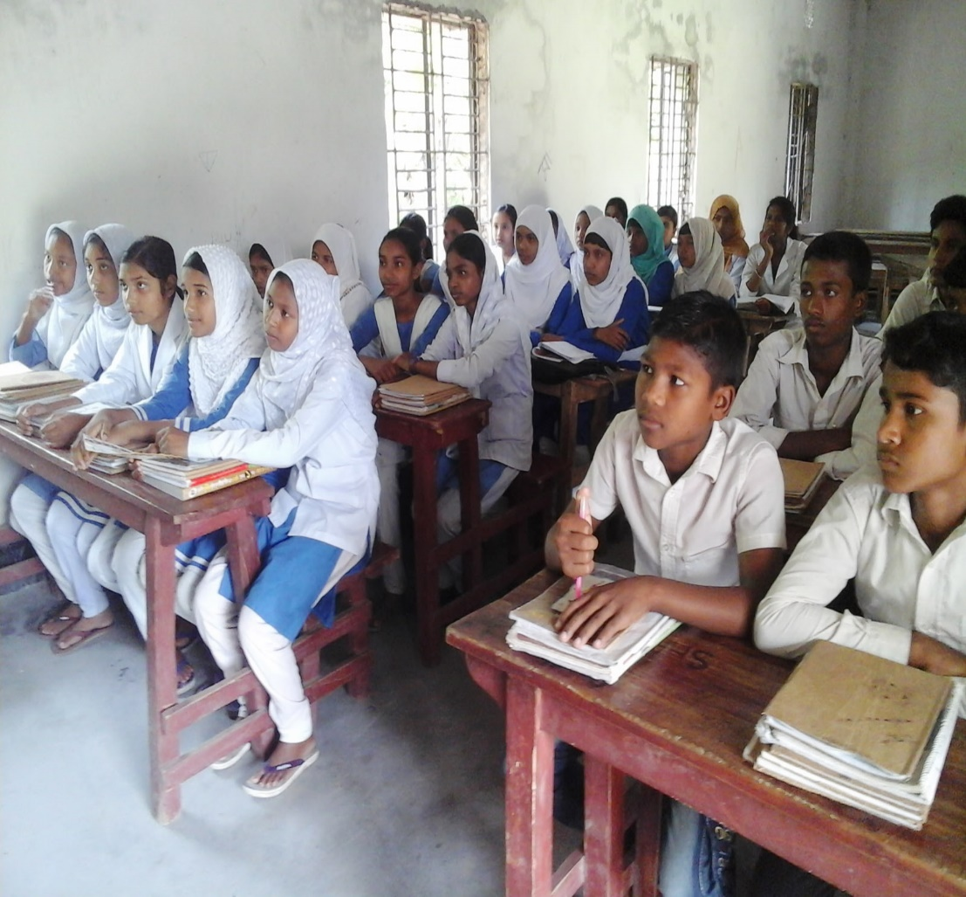
আজকের মাল্টিমিডিয়া ক্লাশে সবাইকে . . . . . . . . . . . . .
স্বাগতম

Slide 3
পরিচিতি
মোঃ আব্দুল মজিদ
প্রধান শিক্ষক
ডাঃ চন্দনা উচ্চ বিদ্যালয়
কালীগঞ্জ, লালমনিরহাট।
শ্রেণিঃ ষষ্ঠ
বিষয়ঃ বিজ্ঞান
অধ্যায়- চার
পাঠ- উদ্ভিদের বাহ্যিক বৈশিষ্ট্য
সময়ঃ ৪৫ মিনিট

Slide 4
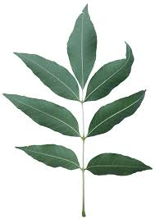
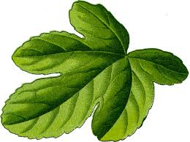
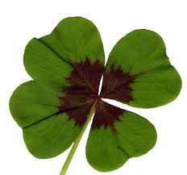
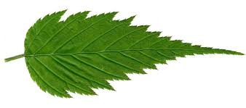
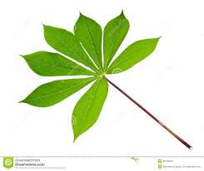
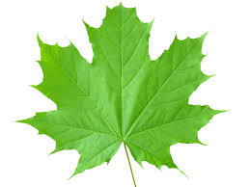
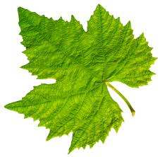
নিচের ছবিগুলো লক্ষ্য কর -
বলতো এগুলো কিসের ছবি ?
সব গুলো পাতা দেখতে কি একই রকম ?
না, বিভিন্ন পাতা বিভিন্ন রকম
তাহলে, আমরা এখানে বিভিন্ন প্রকার পাতা দেখতেছি ।
পাতার
Notes:
পাঠের প্রতি মনোযোগ আকর্ষণ এবং পাঠ শিরোনাম শিক্ষার্থীদের কাছ থেকে বের করার জন্য স্লাইডে উল্লেখিত দৃশ্য দেখিয়ে সংশ্লিষ্ট প্রশ্নোত্তরের মাধ্যমে অথবা সংশ্লিষ্ট অন্য কোন ঘটনা প্রদর্শন করে সংশ্লিষ্ট প্রশ্নোত্তরের মাধ্যমেও এ কাজটি করা যেতে পারে।

Slide 5
আজকের পাঠের বিষয়
পত্রের প্রকারভেদ

Slide 6
শিখনফল
পাতা কী তা বলতে পারবে ।
পাতার বিভিন্ন অংশ সম্পর্কে বলতে পারবে ।
পাতার প্রকারভেদ বর্ণনা করতে পারবে ।
পাতার কাজ ব্যাখ্যা করতে পারবে ।

Slide 7
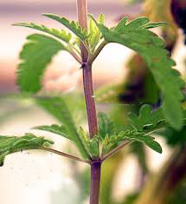
পর্ব থেকে উৎপন্ন পাতা ।
কান্ড বা শাখা-প্রশাখার পর্ব থেকে পাশের দিকে উৎপন্ন চ্যাপ্টা অঙ্গকে বলা হয় পাতা ।

Slide 8
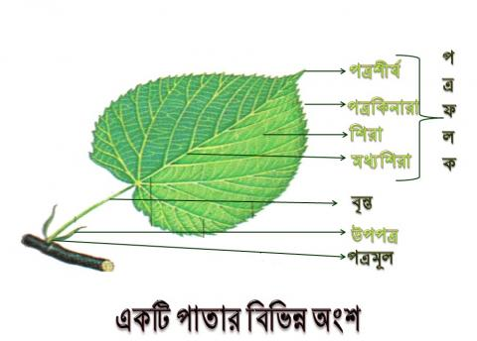
একটি পাতার বিভিন্ন অংশ

Slide 9
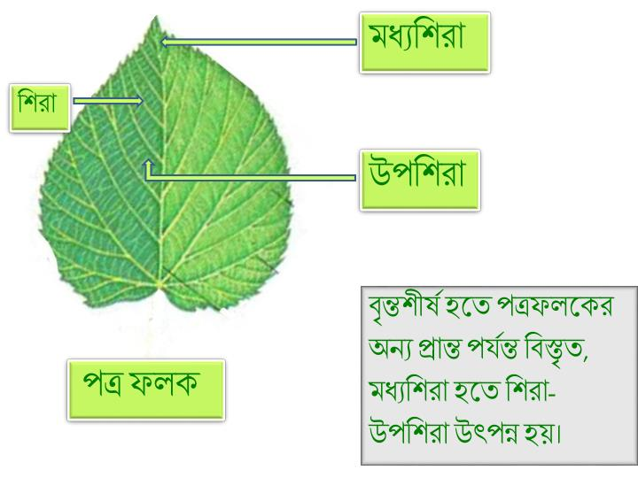
একটি পাতার বিভিন্ন অংশ

Slide 10
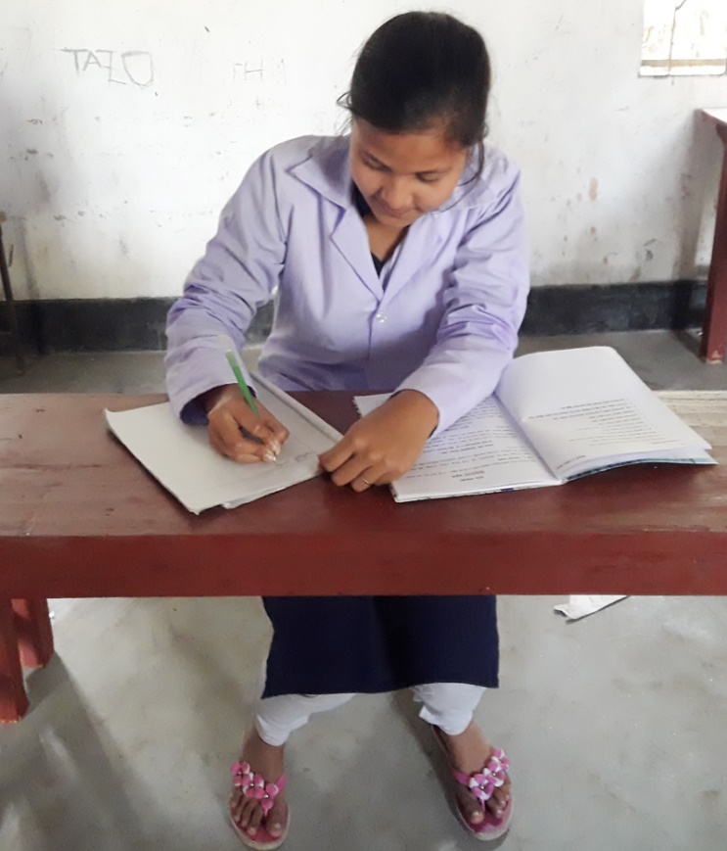
একক কাজ
সময়
৪ মিনিট
১। পত্র বা পাতা কাকে বলে ?
২। একটি পাতার কয়টি অংশ ?
৩। পাতার বিভিন্ন অংশ গুলোর নাম লিখ ?

Slide 11
সরল পত্র
সরল পত্রের বৃন্তের উপরে একটিমাত্র পত্র ফলক থাকে । আম, জাম, কাঁঠাল, বট ইত্যাদি উদ্ভিদের পাতা সরল পত্র । একটি সরল পত্রের কিনারা অখন্ডিত বা অসম্পূর্ণভাবে খন্দিত থাকে ।

Slide 12
যৌগিক পত্র
গোলাপ,নিম,তেঁতুল,সজনে ইত্যাদি উদ্ভিদের পাতা পরীক্ষা করে দেখলে দেখা যাবে যে প্রতিটি পাতায় অনেকগুলো ছোট ছোট ফলক থাকে । এরা অনুফলক । যৌগিক পত্রের ফলকটি সম্পূর্ণভাবে খন্ডিত হয় এবং খন্ডিত অংশগুলো পরস্পর হতে আলাদাভাবে অনুফলক সৃষ্টি করে । অনুফলক বা পত্রকগুলো যে দন্ডে সাজানো থাকে তাকে র‍্যাকিস বা অক্ষ বলে ।

Slide 13
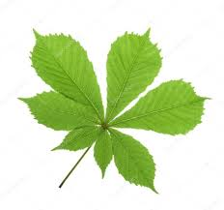
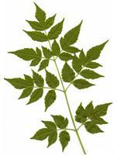
যৌগিক পত্র
করতালাকার যৌগিকপত্র
পক্ষল যৌগিকপত্র
পত্রকের বিন্যাস অনুযায়ী যৌগিক পত্র দুই ধরণের । যথা-
(ক) পক্ষল যৌগিক পত্র ও (খ) করতালাকার যৌগিক পত্র ।

Slide 14
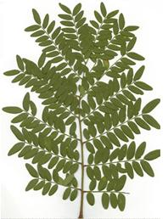
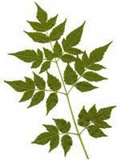
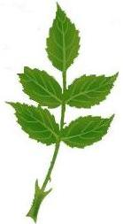
বিভিন্ন প্রকারের যৌগিক পত্র
Notes:
সম্মানীত শিক্ষকগণ শিক্ষার্থীদের সহযোগিতা করার মাধ্যমে পাতা গুলোর বৈশিষ্ট্য নিয়ে আলোচনা করবেন ।

Slide 15
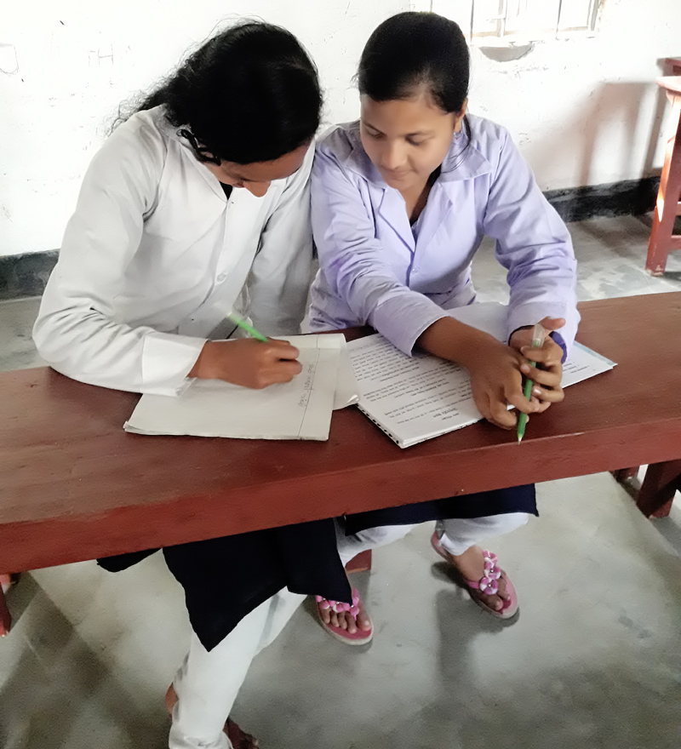
জোড়ায় কাজ
সময়
৫ মিনিট
সরল ও যৌগিক পত্রের পার্থক্য লিখ ।

Slide 16
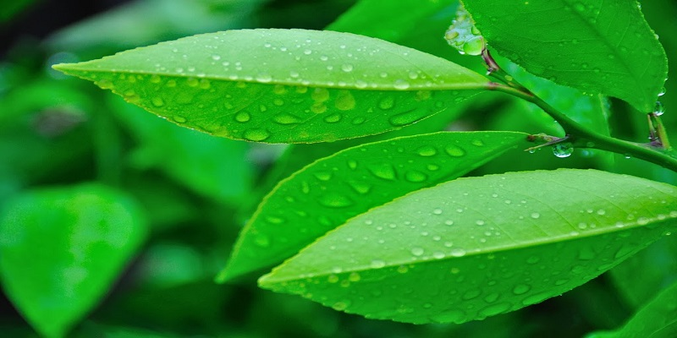
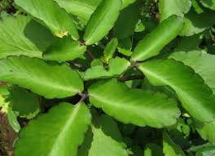
পাতার কাজ
কার্বন ডাই অক্সাইড
অক্সিজেন
অক্সিজেন গ্যাস ত্যাগ করে ।
কার্বন ডাই-অক্সাইড
গ্যাস গ্রহণ করে ।

Slide 17
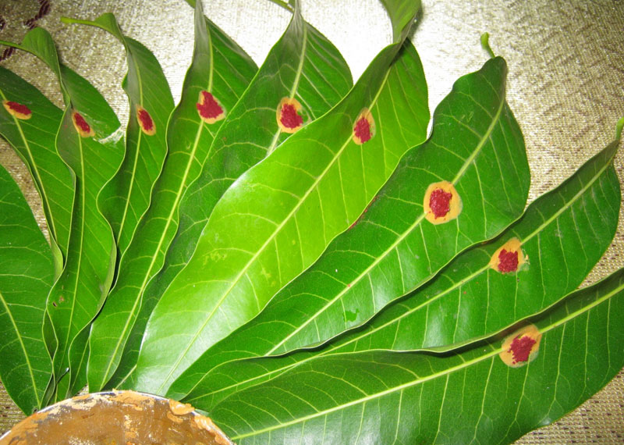
পাতার কাজ
প্রয়োজনের অতিরিক্ত পানি পাতার মাধ্যমে বের হয় ।
সূর্যালোকের উপস্থিতিতে খাদ্য তৈরি করে ।

Slide 18
এবার একটি ভিডিও দেখি

Slide 19
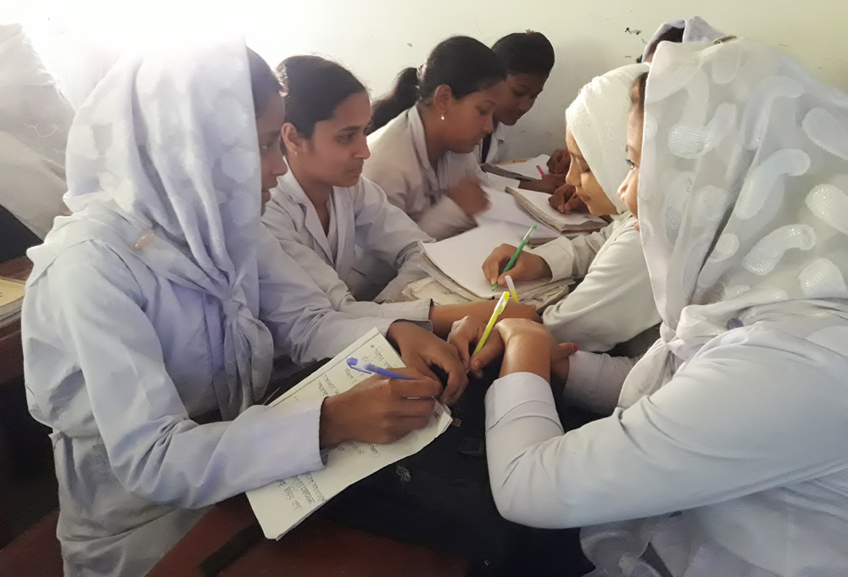
দলীয় কাজ
সময়
৫ মিনিট
গাছ এবং মানুষের বেঁচে থাকার জন্য পাতার গুরুত্ব অপরিসীম কেন ? বিশ্লেষণ কর।

Slide 20
উত্তর ভুল হয়েছে,
আবার চেষ্টা করো।
মূল্যায়ন
উত্তর সঠিক হয়েছে,
ধন্যবাদ।
(১)
পাতাকে কত ভাগে ভাগ করা যায় ?
সময়
৫ মিনিট
(ক) ১ ভাগে
(খ) ২ ভাগে
(গ) ৩ ভাগে
(ঘ) ৪ ভাগে
(২)
কান্ডের যে অংশ থেকে পাতা বের হয় তাকে কি বলে ?
(ক) পর্ব
(খ) পর্বমধ্য
(গ) মুকুল
(ঘ) কক্ষ
Notes:
এখানে টিগ্রারের ব্যাবহার আছে । মাউস পয়েন্টার দিয়ে প্রত্যেক উত্তরের উপর ক্লিক করে দেখবেন ।

Slide 21
সঠিক উত্তরের জন্য এখানে ক্লিক করুন
উদ্ভিদ পাতার সাহায্যে -
$$\text{(}\text{i}) অক্সিজেন গ্রহণ করে ।$$
$$\text{(}\text{ii}) কার্বন−ডাই−অক্সাইড গ্রহণ করে ।$$
$$\text{(}\text{iii}) প্রয়োজনের অতিরিক্ত পানি নির্গত করে ।$$
নিচের কোনটি সঠিক ?
(ক) i ও ii
(খ) ii ও iii.
√
(গ) i ও iii
(ঘ) i, ii ও iii.
Notes:
সঠিক উত্তরের অপশন এ ক্লিক করতে হবে ।

Slide 22
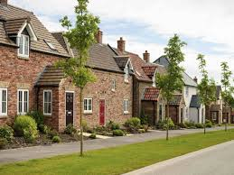
বাড়ির কাজ
তোমার এলাকার কয়েকটি গাছের পাতা সংগ্রহ করে বিভিন্ন অংশ পর্যবেক্ষন করবে এবং চিহ্নিত চিত্র অঙ্কন করবে ।

Slide 23
শুধু ভাগ্য নয়, মানুষ তার কর্মের মাধ্যমে জীবনকে পরিবর্তন করতে পারে ।
ধন্যবাদ

